Slide 1

완료보고서
– 26년도 PBV IVI 유지보수 개발 – (내수 Radio, 유럽 Radio, DMB, MiniPlayer, RearCareMode)
2026. 06. 03
㈜투비원솔루션즈

Slide 2
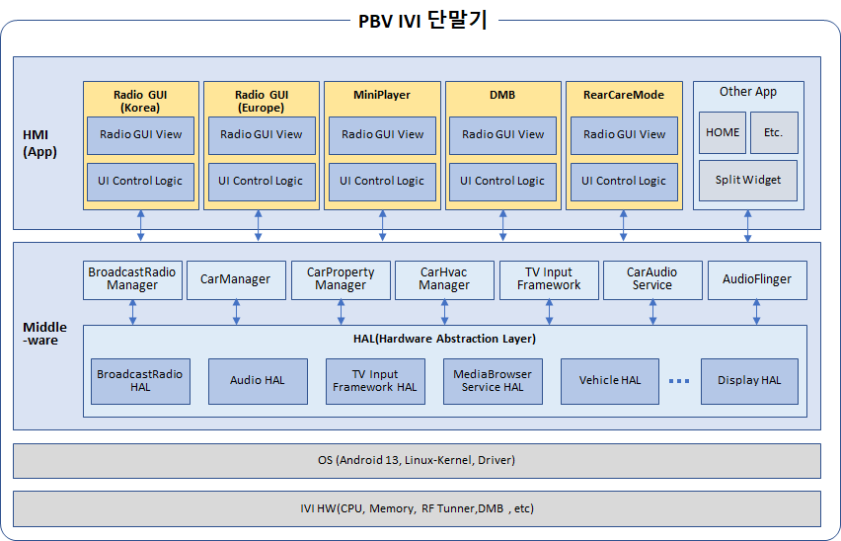
1. 용역 개요
용역 개요
용역 목적
2026년도 PBV IVI 유지보수 개발
용역 기간
총 6개월 (2026.01.01 ~ 2026.06.30)
기술 개요
기술 개요
PBV IVI 플랫폼(내수 Radio, 유럽 Radio, DMB, MiniPlayer, RearCareMode) 앱에 대한 유지보수 수행.
Android Application 레벨의 GUI, 다국어, UI /Logic 전체 어플리케이션 개발 및 유지보수.
고객사 CR(Change Request) 대응 및 신규 기능 개발 수행.
지역별(PBV 10개, PBV Lite 3개 모델) 정기업데이트에 따른 성능 육성 및 안정화 지원.
개발 언어: Kotlin (주력), Java.
시스템 구성

Slide 3
2. 용역 내용 및 범위
유지보수 내용 및 범위
항 목 | 구 분 | 내 용 | 비 고
내수 Radio | GUI 변경 개발 | 내수 Radio 앱 GUI 변경 개발 | 고객사 제공 MMI/GUI 가이드 준수
 | UI 및 Logic 이슈 처리 | 예외 케이스 예방, 적응 및 서비스 완전화 | 시험 결과서 및 Jira 이슈 우선 반영
 | CR 신규 기능 개발 | 내수 Radio 마이너 기능 설계 변경 및 수정 개발 | M/Car 이후 CR 기준
유럽 Radio | GUI 및 다국어 개발 | 유럽 Radio 앱 GUI 변경 및 다국어 개발 | 고객사 제공 MMI/GUI 가이드 준수
 | UI 및 Logic 이슈 처리 | 예외 케이스 예방, 적응 및 서비스 완전화 | 시험 결과서 및 Jira 이슈 우선 반영
 | CR 신규 기능 개발 | 유럽 Radio 마이너 기능 설계 변경 및 수정 개발 | M/Car 이후 CR 기준
DMB | GUI 변경 개발 | DMB 앱 GUI 변경 개발 | 고객사 제공 MMI/GUI 가이드 준수
 | UI 및 Logic 이슈 처리 | 예외 케이스 예방, 적응 및 서비스 완전화 | 시험 결과서 및 Jira 이슈 우선 반영
 | CR 신규 기능 개발 | DMB 마이너 기능 설계 변경 및 수정 개발 | M/Car 이후 CR 기준
MiniPlayer | GUI 및 다국어 개발 | MiniPlayer 앱 GUI 변경 개발 | 고객사 제공 MMI/GUI 가이드 준수
 | UI 및 Logic 이슈 처리 | 예외 케이스 예방, 적응 및 서비스 완전화 | 시험 결과서 및 Jira 이슈 우선 반영
 | CR 신규 기능 개발 | MiniPlayer 마이너 기능 설계 변경 및 수정 개발 | M/Car 이후 CR 기준
RearCareMod | Logic 이슈 처리 | 예외 케이스 예방, 적응 및 서비스 완전화 | 시험 결과서 및 Jira 이슈 우선 반영
 | CR 신규 기능 개발 | RearCare 마이너 기능 설계 변경 및 수정 개발 | M/Car 이후 CR 기준

Slide 4



3. 유지보수 업무 절차
사양협의
인포방송
/미디어 APP팀
모비스 QA
요구사항(New Feature)
& 상황 공유
연동 수행
내수 Radio
설계 & 관리집단
(PM & PL)
배포 버전 전달
유럽 Radio
업무(Task)
분석 & 분배
이슈 공유
사내 QC 팀
이슈 분석
& 업무 등록
DMB
이슈 보고
(Defect, Improvement)
MiniPlayer
RearCareMode

Slide 5
4. 월별 유지 보수 현황
월별 이슈 건수
투입 개월 | 26.01 | 26.02 | 26.03 | 26.04 | 26.05 | 26.06
Radio | 3건 | 4건 | 2건 | 11건 | 9건 | 1건
DMB | 5건 | 3건 | 6건 | 10건 | 5건 | 0건
MiniPlayer | 4건 | 4건 | 6건 | 6건 | 4건 | 0건
RearCare | 4건 | 1건 | 5건 | 1건 | 1건 | 1건
합계 | 16건 | 12건 | 19건 | 28건 | 19건 | 2건

Slide 6
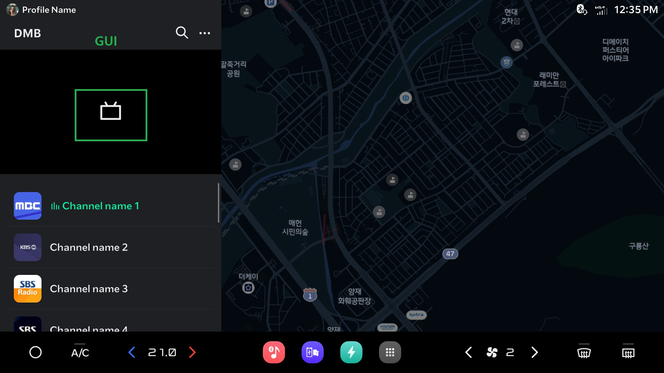
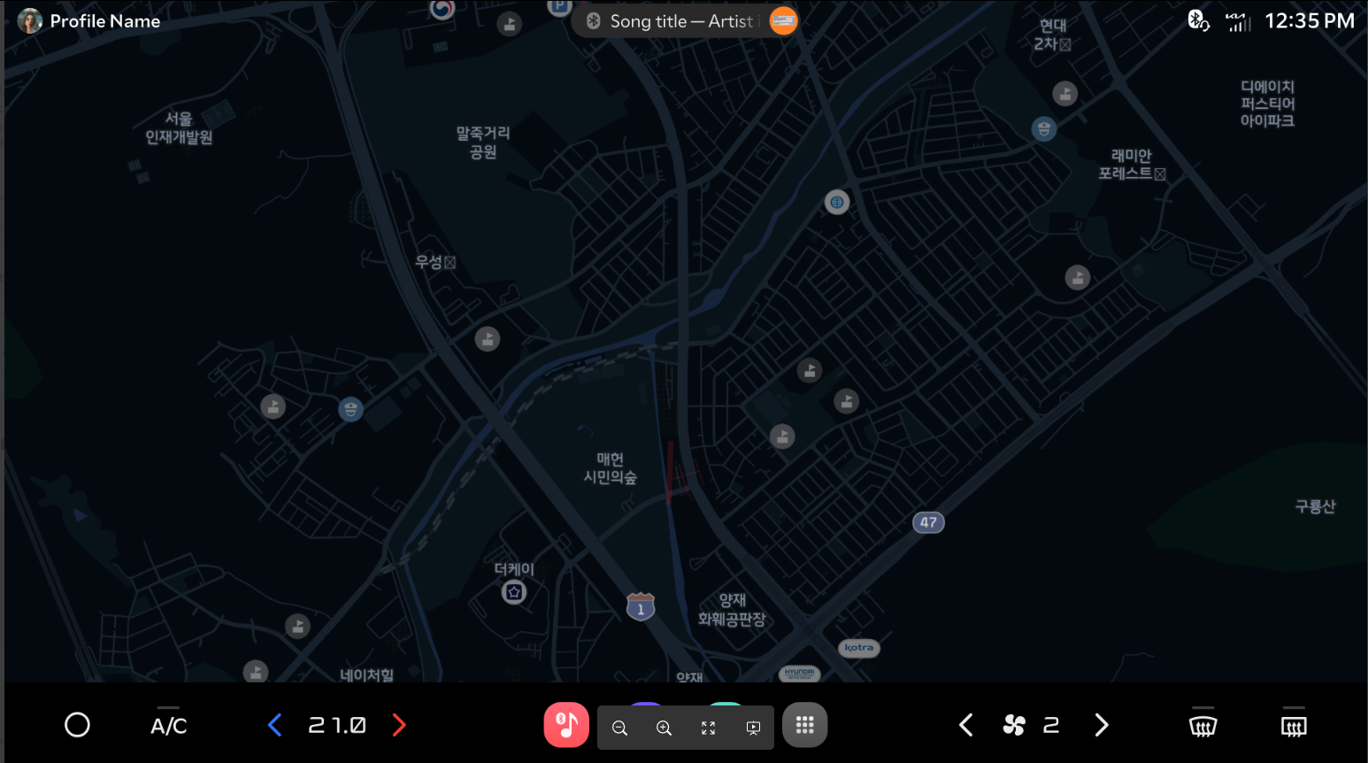
5. 유지보수 요청사항 처리
[REQ_01] UI변경건 스크린샷 첨부
분류 | 내 용 | 처리 일자 | 공수 | 비 고
UI 변경 건 | MPI-98619 Radio DMB 재생중 표시되는 Default Image GUI 가이드 이미지와 상이 | 26-05-19 | 1d
 | MPI-91825 [IVI-SQA][Contextual Bar] BT Audio, DMB의 Contextual Bar icon이 GUI 가이드 이미지와 상이 // Contextual Bar icon differs with H/U from GUI guide image on BT Audio and DMB | 26-01-22 | 4h

Slide 7
5. 유지보수 요청사항 처리
[REQ_02] 보안 관련 위반 발생 주의 요청
개인 메일로 업무 관련 내용 전송 금지에 대한 조치 => 업무 관련 내용을 전달시에는 Jira를 통해 내용을 공유하도록 요청 하였습니다. 2. USB 등 미허가된 저장장치에 업무 내용 저장 금지 => USB는 회사 내부에 보유 및 정보 문서화하여 관리하고 있고, 미등록된 USB에 업무 내용을 저장하는 것을 금지 시켰습니다. 3. 아래의 내용을 투비원솔루션즈 개발자와 관계자에게 배포 및 별도 교육을 실시하였습니다. => 보안 관련 교육 사항 가) 개인 메일로 업무 관련 내용 전송 금지 1)개인 메일로 업무 관련 내용을 전송 하는 것을 절대 금지 합니다. 2)업무 관련 내용 전달시에는 Moibis Jira 를 통해 내용을 공유 바랍니다. 나) 전산장비 및 저장매체 관리 1) 허가 및 미리 협의되지 않은 저장매체 사용 불가 합니다. - USB, 외장하드 , 노트북 2) 저장매체는 반드시 보안담당자에게 신고 후 사용셔야 합니다. 3) 비대면 개발실 외부로 전산장비 및 저장매체 절대 이동 해서는 안됩니다. * 위의 사항 위반시에는 엄중한 조치가 내려질 것이니 본인에게 불이익이 가지 않도록 주의 요청 바립니다.
[REQ_03] 업무 공수 입력 요청 건
1. 모든 인원이 Jira에 공수 입력을 빠짐없이 하고 있는지? => 매달 마지막 주마다 팀원 전원에게 공수 입력을 지시 및 매달 초 필터 검색을 통해 공수 입력 사항을 확인하고 있습니다. 2. 공수 확인을 위한 필터. => 지라 공수 필터 월별(시작일자 포함) 생성 Radio: [투비원]PBV Radio 공수 - 정명훈 기타협력사 - Confluence DMB : [투비원] PBV DMB 공수 - 노진일 기타협력사 - Confluence MiniPlayer : [투비원]PBV MiniPlayer 공수 - 부재식 기타협력사 - Confluence RearCareMode: [투비원]PBV RearCareMode 공수 - 부재식 기타협력사 - Confluence

Slide 8
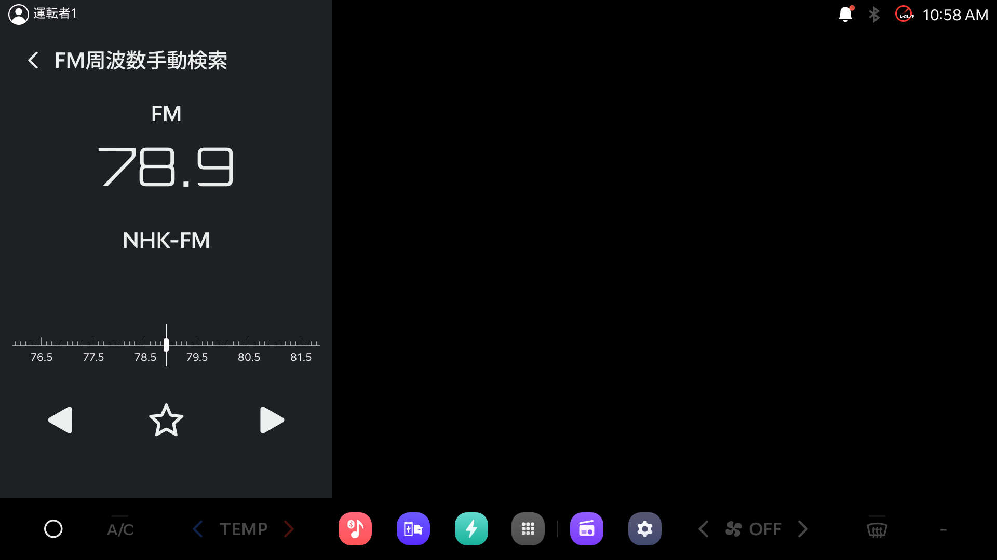
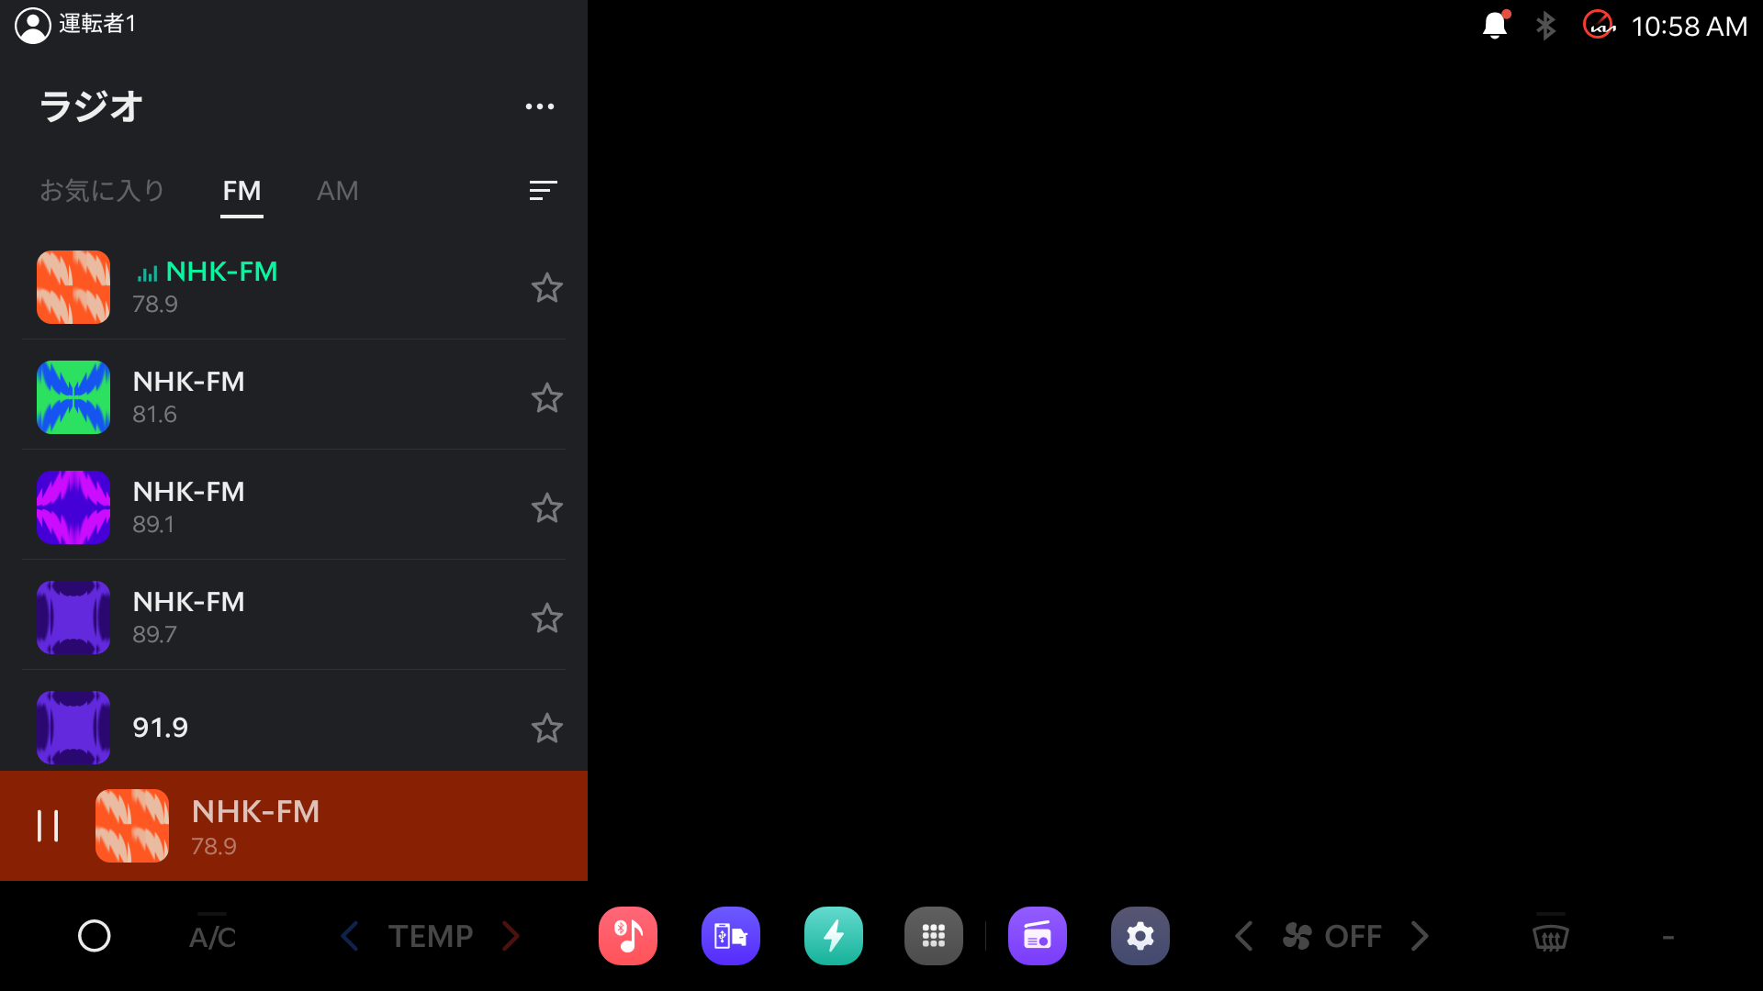
5. 유지보수 요청사항 처리
[REQ_01] UI변경건 스크린샷 첨부
분류 | 내 용 | 처리 일자 | 공수 | 비 고
UI 변경 건 | TCIEXTORG-7776[ESTRACK20-2296] 일본 라디오 방송국명 표시 기능 개발 (26년 1차) | 2026-03-12 | 3d

Slide 9
6. 유지보수 내역(Radio)
분류 | 내 용 | 처리 일자 | 공수 | 비 고
로직 변경 건 | [MPI-91919][SyT2][Radio] 인천 옹진군 FM 106.7 febc 극동방송 미수신 | 26-01-22 | 4h
 | [MPI-92020][IVI-SQA][GUI][RadioEU] Bulgarian 설정시 TA (LID_10011) 문구 여백 미존재 | 26-01-26 | 1d
 | [MPI-92741][IVI-SQA][RadioEU] 리스트 내 표시된 모든 방송 즐겨찾기 저장한 상태이나 SAVE ALL 버튼 비활성화되지 않음 | 26-02-03 | 1d
 | [MPI-91982][IVI-SQA][Phone] 통화 중 Apps 진입 시 통화 중 진입 불가 토스트 팝업 중복 출력 됨 | 26-02-05 | 2d
 | [MPI-92647][SyT2][Radio] 방송국명이 있는 주파수 재생 중 동일 방송없고 동일 주파수의 다른 방송국이 없는 지역으로 이동 시 방송국명 유지 안함 | 26-02-05 | 2d
 | [MPI-93309][VT][SyT2][DAB]APP View 상태인데 DAB/FM Radio Off Toast pop up 됨 | 26-02-23 | 2d
 | [MPI-94294][IVI-SQA][RadioEU]게스트 프로필 초기화 동작시 Radio 앱 초기화 되지 않음 | 26-03-24 | 3d
 | [MPI-94979][SyT2][Radio] 즐겨찾기 2개 이상 저장된 상태에서 Reorder 버튼 밴드 탭 영역까지 드래그 시 간헐적으로 해당 방송이 상단에 고정되며 Reorder 버튼 활성화 상태이나 위치 변경 안됨 | 26-04-01 | 3d
 | [MPI-96212][SyT2][Radio] Reorder 버튼 드래그 시 활성화 되지 않은 방송 움직임 | 26-04-15 | 1d
 | [MPI-96027][IVI-SQA][Radio] Favorites 화면에서 Reorder 동작시 pressed 효과 미적용됨 | 26-04-14 | 1d
 | [MPI-96054][IVI-SQA][Radio] 언어변경후 재변경시 List에 표시된 방송 Local Search 검색되지 않음 | 26-04-09 | 1d
 | [MPI-96433][Radio] 즐겨찾기 편집화면 Channel UP/Down Toast 표시 | 26-04-15 | 1d

Slide 10
6. 유지보수 내역(Radio)
분류 | 내 용 | 처리 일자 | 공수 | 비 고
로직 변경 건 | [MPI-97198][SyT2][RadioEU] 앱 위치 설정 진입 시 App Title 크기 상이함 | 26-04-24 | 4h
 | [MPI-96928][SyT2][Radio] Edit Favorites 화면에서 SWRC CH UP/DN 입력 시 Toast 미표시 | 26-04-22 | 4h
 | [MPI-97203][SyT2][RadioEU] 라디오 외 화면에서 라디오 재생 중 VR 실행 > Contextual bar 선택 시 VR 종료됨 | 26-04-28 | 2d
 | [MPI-97109][IVI-SQA][HMI][PhoneProjection] 전화 수신 보류 > Contextual Bar 내Radio 재생 중 > SWRC Channel Up/Down키 입력 시 무감 | 26-04-24 | 1d
 | [MPI-96595][VT][SyT2][FM] 라디오 앱뷰 잠시 표시되고 홈화면으로 튕김 | 26-04-22 | 1d
 | [MPI-95749][SyT2][Radio] 언어 변경 후 라디오 Local Serach 화면에서 방송국명 초성 검색 시 검색 결과 표시 오류 | 26-04-09 | 2d
 | [MPI-97904][SyT2][RadioEU] 전화 수신 보류 > Contextual Bar 내 Radio 재생 중 > SWRC CH UP/DN 입력됨 | 26-05-07 | 4h
 | [MPI-98773][SyT2][VT][Radio] 라디오 채널 검색 화면에서 키보드 출력 중 App View와 키보드 겹치는 영역 Long Press 시 앱 위치 이동 동작 됨 | 26-05-22 | 1d
 | [MPI-97903][SyT2][Radio] 라디오 즐겨찾기 편집 화면에서 SWRC UP/DN 입력 시 Wrapping Around 동작 안함 | 26-05-08 | 1d
 | [MPI-97752][SyT2][Radio EU] hr1 RDS/DAB 동일 방송 저장 후 RDS SF발생시 Favourite 삭제 안됨 | 26-05-13 | 1d
 | [MPI-99249][SyT2][Radio] 미디어 BG 재생 중 통화 보류 상태에서 미디어 선택 입력 시 라디오 토스트 팝업 미출력 | 26-05-29 | 4h
 | [MPI-99276][SyT2][Radio] 라디오 키보드 표시 중 목적지 설정 키보드로 포커스 변경 후 복귀 시 키보드만 출력 시키고 포커스 안잡힘 | 26-05-29 | 4h

Slide 11
6. 유지보수 내역(Radio)
분류 | 내 용 | 처리 일자 | 공수 | 비 고
로직 변경 건 | [MPI-99166][SyT2][RadioEU] Radio Local Search 활성화 후 Navigation 검색 터치 > Radio Local Search 터치 후 검색어 입력 시 무감 | 2026-05-27 | 1d
 | [MPI-99193]SW1 27MY PBV 중동향(내장AMP_CCS_SVM) #9 KNR 2차 1ST 전화 통화 중 2ST전화 수신, 팝업에서 메시지 터치 후 전체앱에서 라디오 진입시 진입됨 | 2026-05-28 | 4h
 | [MPI-98030][SyT2][RadioEU] SVR,VI 실행 중 TA,Alarm 신호 인가 후 SVR,VI 해제 시 TA,Alarm 팝업 미 출력 상태 및 Play 아이콘 상태로 사운드 출력됨 | 2026-05-22 | 1d
 | [TCIEXTORG-7776][TCIEXTORG-9666] 일본 라디오 방송국명 표시 기능 개발 | 2026-03-12 | 3d
 | [TCIEXTORG-10621][ESTRACK20-2296] 일본 라디오 방송국명 표시 기능 개발 (26년 1차)_DB갱신 | 2026-05-27 | 1d
검토 및 조사 | [MPI-92443] PBV Radio 개발환경 세팅 | 26-01-29 | 1w
 | [MPI-92446] PBV Radio 소스 분석 | 26-01-29 | 1w
 | [MPI-92445] PBV 세트 설치 | 26-01-29 | 1w
 | [MPI-99986] 내수 라디오 DB 분석 | 26-02-20 | 1w

Slide 12
6. 유지보수 내역(DMB)
분류 | 내 용 | 처리 일자 | 공수 | 비 고
로직 변경 건 | MPI-98498 전화 수신 보류 후 미디어 전환 시 FM, AM, DMB 모드는 팝업 안됨 | 26-05-20 | 1d
 | MPI-98623 DMB 재난정보 편집화면 내 확장버튼 표시됨 | 26-05-19 | 1d
 | MPI-98392 DMB 전체화면에서 재생 중 카메라 하드키 입력 후 DMB App 선택 시 블랙화면 잠시 표시됨 | 26-05-14 | 2d
 | MPI-97557 일부 화면에서 키보드 출력 상태 중 Control Center 진입 시도 시 Text Field 포커스 유지됨 | 26-04-29 | 1d
 | MPI-97580 DMB 검색 화면 내 띄어쓰기 하여 검색 시 결과 내 하이라이트 표시 안됨 | 26-04-29 | 2d
 | MPI-96918 DMB 미수신 상태에서 사운드 > 안내음량 진입 시 "수신 가능 지역 이동 시 자동 재생됩니다" 문구 없어짐 | 26-04-22 | 2d
 | MPI-95796 DMB로 Media 재생 전환될 때 Contextual Bar 잠깐 표시되고 사라짐 | 26-04-02 | 2d
 | MPI-94833 Contextual Bar 미표시 화면에서 채널 변경 시 DMB 채널 정보 팝업 2번 출력됨 | 26-03-18 | 2d
 | MPI-94714 DMB 실행 중 계정 연동 > DMB 진입 시 하이라이트 표시 된 방송이 아닌 이전 채널 재생됨 | 26-03-17 | 2d
 | MPI-93973 앱 뷰 아이콘 입력 시 앱마다 동작 상이함 | 26-03-12 | 2d
 | TCIEXTORG-8583 각 앱에서 홈화면 천이 요청할 경우 수신 통화 화면이 내려가는 문제가 발생할 수 있어서, 미디어앱에서는 소스원복 | 26-03-03 | 1d

Slide 13
6. 유지보수 내역(DMB)
분류 | 내 용 | 처리 일자 | 공수 | 비 고
검토 및 조사 | MPI-98390 미디어 변경 동작 반복 DMB 모드변경후 Media Off | 26-05-14 | 1d
 | MPI-97572 DMB 주행 규제 문구 그레이 색상으로 처리 되어 있음 | 26-04-29 | 1d
 | MPI-96465 강원도, 충청북도, 전라도, 제주도에서 재난 정보 수신 시 공유 권역의 재난 정보 팝업 출력되지 않음 | 26-04-15 | 1d
 | MPI-96267 BG로 Station 반복변경 후 DMB App 실행 시 App Launch Delayed | 26-04-10 | 2d
 | MPI-95932 재난정보와 Tmoney 위젯 동시 출력 중 STR > 그리팅 화면에서 재난 정보 노티 팝업 잠깐 출력 후 자동 소거됨 | 26-04-02 | 1d
 | MPI-95806 DMB 옵션 메뉴 내 재난 정보 메뉴 비활성화 상태에서 길게 입력 시 비프음 발생 | 26-04-02 | 2h
 | MPI-95767 DMB 채널 편집 화면 체크 해제된 목록 Dim 안됨 | 26-04-02 | 1d
 | MPI-94994 DMB 미수신 상태 Media 외 화면에서 Media Change로 변경 시 DMB - null 표시 | 26-03-19 | 1d
 | MPI-94106 DMB 진입 시 리스트에 없는 방송 재생됨 | 26-03-05 | 2d
 | MPI-93424 미니 플레이어는 BT 오디오 표시되고, DMB 사운드와 BT 오디오 사운드 동시에 출력됨 | 26-02-13 | 1d
 | MPI-93299 TCI-69608 DMB 수신감도 불량 이슈분석 | 26-02-12 | 1d
 | MPI-89649 라디오 모드 (FM모드전환, 스테이션 변경시, DMB) 에서 AA모드로 전환됨 | 26-02-10 | 2d

Slide 14
6. 유지보수 내역(DMB)
분류 | 내 용 | 처리 일자 | 공수 | 비 고
검토 및 조사 | MPI-90308 Long Press로 AppView 이동불가(앱위치변경불가) | 26-01-19 | 1d
 | MPI-90313 알림센터에서 재난 정보 알림 선택시 무반응 | 26-01-21 | 1d
 | MPI-91275 DMB 서브화면에서 타앱 이동후 재진입시 간헐적으로 메인화면이 아닌 옵션표시 (1/10) | 26-01-21 | 2d
 | MPI-91809 DMB 진입 시 편집된 리스트 출력되나 리스트에 없는 채널 재생됨 | 26-01-21 | 1d
 | MPI-91982 통화 중 Apps 진입 시 통화 중 진입 불가 토스트 팝업 중복 출력 됨 | 26-01-21 | 1d
 | MPI-92284 모비스 접속환경 및 계정, 보안관련 설정 | 26-01-09 | 1d
 | MPI-92275 PBV 세트설치 및 DMB개발환경 세팅 | 26-01-16 | 2d
 | MPI-92274 마북연구소 방문하여 DMB 개발관련 장비사용법 인수인계 | 26-01-12 | 1d
 | MPI-92278 CCU/DCU 장비세팅 및 사용방법 숙지 | 26-01-22 | 1d
 | MPI-97924 5월 소스분석 및 문서정리(DMB 재난정보, 토스트팝업) | 26-05-31 | 4d
 | MPI-95569 4월 소스분석 및 문서정리(STR진입, 검색결과, 채널변경) | 26-04-30 | 1d
 | MPI-93920 3월 소스분석 및 문서정리(DMB adb 명령어 정리) | 26-03-31 | 2d
 | MPI-92783 2월 소스분석 및 문서정리(AudioFocus 및 Manager) | 26-02-28 | 5d
 | MPI-92277 1월 소스분석 및 문서정리(BGS & 채널 관리) | 26-01-31 | 2d

Slide 15
6. 유지보수 내역(MiniPlayer)
분류 | 내 용 | 처리 일자 | 공수 | 비 고
검토 및 조사 | [MPI-92211] 마북연구소 방문하여 미니플레이어 인수인계 | 26-01-27 | 4h
 | [MPI-92216] PBV MiniPlayer 개발환경 세팅 | 26-01-27 | 2d 4h
 | [MPI-92222] PBV MiniPlayer 소스 분석 | 26-01-28 | 5d
로직 변경 건 | [MPI-91825] [IVI-SQA][Contextual Bar] BT Audio, DMB의 Contextual Bar icon이 GUI 가이드 이미지와 상이 // Contextual Bar icon differs with H/U from GUI guide image on BT Audio and DMB | 26-01-27 | 4h
 | [TCI-72214] [MiniPlayer][MPI-95142] No marquee action on miniPlayer when playing music with a specific long title. | 26-03-25 | 1d 3h
 | [TCI-71923] [SyT2][DMB] DMB 미수신 상태 Media 외 화면에서 Media Change로 변경 시 DMB - null 표시 // DMB Unreceived Status Display DMB - null when changing to Media Change on a non-media screen | 26-03-19 | 2d
 | [TCI-76157] MPI-98184 손코딩으로 브랜치 전개하기 | 26-05-18 | 3h
 | [TCI-76364] MiniPlayer FM -> AM 모드 변경시 앨범 깜빡이지않게 수정 | 26-05-18 | 4h
 | [TCI-75754] FM Miniplayer 선택 시 통화 중이 아닌데 "통화 중에는 사용할 수 없습니다. 통화 종료 후 사용해 주십시오."팝업 됨 | 26-05-11 | 3h

Slide 16
6. 유지보수 내역(MiniPlayer)
분류 | 내 용 | 처리 일자 | 공수 | 비 고
검토 및 조사 | [TCI-70562] [SWUPDATE][26년1차][PBV][SW택시] CP 연결후 CP화면에서 노래재생하고 지도 화면 천이시 상단에 play 바 미표시됨 | 26-02-24 | 1d 4h
 | [TCI-71722] [MPI-94638] DMB Contextual Bar Long Press > Media Change 입력 시 BT Audio 재생 중 Contextual Bar 미출력됨 // When DMB Contextual Bar Long Press > Media Change is entered, the Contextual Bar is not displayed while BT Audio is playing. | 26-03-16 | 1d
 | [TCI-71012] [PBV IVI][MiniPlayer] Incoming Call on Hold (수신보류) 관련 사양서 수정 및 개발 상황 확인 검토 요청 | 26-03-03 | 1d
 | [TCI-71735] [MPI-94573][MiniPlayer] 중동지역앱에서 통화중일 때 Contextual Bar에 전화아이콘 반전 안됨 | 26-03-16 | 5h
 | [TCI-70745] PBV MiniPlayerService와 AndroidMediaRepository 코드 분석 | 26-02-26 | 3d
 | [TCI-70714] MPI-92418 검토 | 26-02-25 | 1d 4h
 | [TCI-70725] MPI-91901 재현 시도([Mini Player] 카메라 화면에서 CP Call 발신 후 종료 시 홈화면으로 튕기고 미니 플레이어 표시안됨) | 26-02-23 | 2d
 | [TCI-71911] [MiniPlayer] 3월 UX 사양서 검토 | 26-03-19 | 2h
 | [TCI-72557] [Mini player]홈화면에서 모드변경시 AM Mini player 오동작/The AM Mini player malfunctions when changing modes on the home screen. | 26-04-03 | 4h

Slide 17
6. 유지보수 내역(MiniPlayer)
분류 | 내 용 | 처리 일자 | 공수 | 비 고
검토 및 조사 | [TCI-76609] 미디어 재생 중 사용자 선택 화면에서 Call 수신 > 보류 > 기존 사용자 로그인 시 Media Contextual Bar와 Call Status Bar 동시 출력됨 | 26-05-29 | 3h
 | [TCI-74998] [Mini Player] CP Music 다음 곡 변경 1초 전 VR 실행 후 Mini Player에서 곡 정보 업데이트 안되고, Pause 버튼 표시 유지 | 26-04-30 | 2h
 | [TCI-74997] AA음악재생 중 홈화면에서 미니플레이어 표시중e-Call 통화 연결/종료시 미니플레이어 3번표시 | 26-04-30 | 1d
 | [TCI-74397] MPI-96955 PBV IVI HMI 사양서 통합릴리즈 - 04월 (260422) | 26-04-22 | 1h
 | [TCI-74396] [SyT2][Mini Player] CP Music 다음 곡 변경 1초 전 VR 실행 후 Mini Player에서 곡 정보 업데이트 안되고, Pause 버튼 표시 유지 | 26-04-23 | 1h
 | [TCI-74395] [IVI-SQA][Contextual Bar] RadioNA 수신중 PS Name이 Contextual Bar에 표시됨 | 26-04-23 | 4h

Slide 18
6. 유지보수 내역(RearCareMode)
분류 | 내 용 | 처리 일자 | 공수 | 비 고
로직 변경 건 | [TCI-76472] [Passenger Talk] Display Off 상태에서 후석 대화 실행 시 Toast 팝업 미출력 됨 | 26-05-29 | 4h
 | [TCI-77885] [IVI-SQA][GlobalSearch] Passenger Talk On 상태에서 UserProfile 최근 검색어 세부 항목 선택 시 토스트 팝업 출력되지 않음 | 26-06-05 | 3h
검토 및 조사 | [MPI-92212] 마북연구소 방문하여 RearCareMode 인수인계 | 26-01-27 | 4h
 | [MPI-92215] PBV 세트 설치 | 26-01-27 | 4h
 | [MPI-92217] PBV RearCareMode 개발환경 세팅 | 26-01-28 | 2d 4h
 | [MPI-92228]PBV RearCareMode 소스 분석 | 26-01-27 | 4d 4h
 | [TCI-70715] RearCareMode 테스트 환경 동일화를 위한 개발환경 재세팅 | 26-02-26 | 6d
 | [TCI-72567] [RearMode]3월 PBV UI 사양서 변경사항 검토 | 26-03-31 | 1h
 | [TCI-71916] [syt2][VT][setup] Quite Mode 커스텀키 동작 작동 간헐적동작안됨 | 26-03-19 | 1d
 | [TCI-71915] [IVI-SQA][PassengerTalk] 게스트 프로필 초기화 동작시 후석대화 Mic Volume 초기화되지 않음 | 26-03-19 | 4h
 | [TCI-71913] [SyT2][Passenger Talk] AA Music 재생 중 구글 어시스턴트 실행 > Custom Key: 후석 대화 입력 시 후석 대화 실행됨 // Launch Google Assistant while playing AA Music > Custom Key: Launch Rear seat conversation when typing back seat conversation | 26-03-19 | 4h

Slide 19
6. 유지보수 내역(RearCareMode)
분류 | 내 용 | 처리 일자 | 공수 | 비 고
검토 및 조사 | [TCI-71013] [PBV IVI][RearMode] Incoming Call on Hold (수신보류) 관련 사양서 수정 및 개발 상황 확인 검토 요청 | 26-03-03 | 1d
 | [TCI-72774] BT 기기 페어링 중 후석대화 비활성화 되지 않고 BT 연결 직전에 비활성화 후 활성화됨 // Rear seat dialogue is not disabled during BT device pairing and is activated after disabling immediately before BT connection | 26-04-02 | 5h

Slide 20
7. 용역 일정
유지보수 일정: 총 6개월
투입 개월 | M+
 | 1 | 2 | 3 | 4 | 5 | 6 | 7 | 8 | 9 | 10 | 11 | 12
 | 26’ 01 | 26’ 02 | 26’03 | 26’04 | 26’05 | 26’06
용역 일정
PBV IVI
착수 보고
완료보고
M+6
Radio 유지보수 (기능변경/수정, 예외상황 예방/처리, 성능육성)
DMB 유지보수 (기능변경/수정, 예외상황 예방/처리, 성능육성)
MiniPlayer 유지보수 (기능변경/수정, 예외상황 예방/처리, 성능육성)
RearCareMode 유지보수 (기능변경/수정, 예외상황 예방/처리, 성능육성)

Slide 21
8. 최종개발 산출물
산출물 목록
분 류 | 항 목 | 제출 형태 | 제출일 | 비고
보고서 | 완료보고 | 완료 보고서 S/W 개발 내역 및 산출물 보고서 소스 코드 / 릴리즈 노트 S/W 검증 보고서 QAC / CodeSonar | M+6 (2026년 06월) | 6 M/M 투입 매주 주간 보고
바이너리 & 소스 | 완료보고 | Radio 전체 소스 경로: Browse M.HMI / platform.vendor.mobis.packages.apps.radio - Bitbucket DMB 전체 소스 경로: Browse M.HMI / platform.vendor.mobis.packages.apps.DMB - Bitbucket MiniPlayer 전체 소스 경로: Browse M.HMI / platform.vendor.mobis.packages.apps.MiniPlayer – Bitbucket RearCare 전체 소스 경로: Browse M.HMI / platform.vendor.mobis.packages.apps.RearCareMode – Bitbucket | M+6 (2026년 06월) | 6 M/M 투입 매주 주간 보고

Slide 22
9-1. 인력 투입(계약공수)
용역 기간: 총 6개월(2026.01.01 ~ 2026.06.30)
구분 | 인력 등급 | M+ |  |  |  |  |  | 합계
 |  | 1 | 2 | 3 | 4 | 5 | 6
내수 Radio | 특급 | 0.2 | 0.2 | 0.2 | 0.2 | 0.2 | 0.2 | 1.2
 | 고급 | 0.2 | 0.2 | 0.2 | 0.2 | 0.2 | 0.2 | 1.2
 | 중급 | - | - | - | - | - | - | -
 | 초급 | - | - | - | - | - | - | -
 | 합계 | 0.4 | 0.4 | 0.4 | 0.4 | 0.4 | 0.4 | 2.4
유럽 Radio | 특급 | 0.3 | 0.3 | 0.3 | 0.3 | 0.3 | 0.3 | 1.8
 | 고급 | 0.4 | 0.4 | 0.4 | 0.4 | 0.4 | 0.4 | 2.4
 | 중급 | 0.3 | 0.3 | 0.3 | 0.3 | 0.3 | 0.3 | 1.8
 | 초급 | - | - | - | - | - | - | -
 | 합계 | 1.0 | 1.0 | 1.0 | 1.0 | 1.0 | 1.0 | 6.0
DMB | 특급 | 0.2 | 0.2 | 0.2 | 0.2 | 0.2 | 0.2 | 1.2
 | 고급 | 0.1 | 0.1 | 0.1 | 0.1 | 0.1 | 0.1 | 0.6
 | 중급 | 0.3 | 0.3 | 0.3 | 0.3 | 0.3 | 0.3 | 1.8
 | 초급 | - | - | - | - | - | - | -
 | 합계 | 0.6 | 0.6 | 0.6 | 0.6 | 0.6 | 0.6 | 3.6
MiniPlayer | 특급 | 0.2 | 0.2 | 0.2 | 0.2 | 0.2 | 0.2 | 1.2
 | 고급 | 0.1 | 0.1 | 0.1 | 0.1 | 0.1 | 0.1 | 0.6
 | 중급 | 0.1 | 0.1 | 0.1 | 0.1 | 0.1 | 0.1 | 0.6
 | 초급 | - | - | - | - | - | - | -
 | 합계 | 0.4 | 0.4 | 0.4 | 0.4 | 0.4 | 0.4 | 2.4
RearCareMod | 특급 | - | - | - | - | - | - | -
 | 고급 | 0.1 | 0.1 | 0.1 | 0.1 | 0.1 | 0.1 | 0.6
 | 중급 | 0.2 | 0.2 | 0.2 | 0.2 | 0.2 | 0.2 | 1.2
 | 초급 | - | - | - | - | - | - | -
 | 합계 | 0.3 | 0.3 | 0.3 | 0.3 | 0.3 | 0.3 | 1.8
총합 | 특급 | 0.9 | 0.9 | 0.9 | 0.9 | 0.9 | 0.9 | 5.4
 | 고급 | 0.9 | 0.9 | 0.9 | 0.9 | 0.9 | 0.9 | 5.4
 | 중급 | 0.9 | 0.9 | 0.9 | 0.9 | 0.9 | 0.9 | 5.4
 | 초급 | - | - | - | - | - | - | -
 | 합계 | 2.7 | 2.7 | 2.7 | 2.7 | 2.7 | 2.7 | 16.2

Slide 23
9-2. 인력 투입(실제투입공수)
용역 기간: 총 6개월(2026.01.01 ~ 2026.06.30)
구분 | 인력 등급 | M+ |  |  |  |  |  | 합계
 |  | 1 | 2 | 3 | 4 | 5 | 6
내수 Radio | 특급 | 0.2 | 0.17 | 0.22 | 0.2 | 0.1 | 0.19 | 1.08
 | 고급 | 0.2 | 0.18 | 0.3 | 0.2 | 0.3 | 0.2 | 1.38
 | 중급 | - | - | - | - | - | - | -
 | 초급 | - | - | - | - | - | - | -
 | 합계 | 0.4 | 0.35 | 0.52 | 0.4 | 0.4 | 0.39 | 2.46
유럽 Radio | 특급 | 0.2 | 0.45 | 0.42 | 0.43 | 0.43 | 0.4 | 2.33
 | 고급 | 0.2 | 0.55 | 0.58 | 0.57 | 0.57 | 0.55 | 3.02
 | 중급 | - | - | - | - | - | - | -
 | 초급 | - | - | - | - | - | - | -
 | 합계 | 0.4 | 1.0 | 1.0 | 1.0 | 1.0 | 0.95 | 5.35
DMB | 특급 | 0.41 | 0.35 | 0.38 | 0.42 | 0.36 | 0.35 | 2.27
 | 고급 | 0.22 | 0.18 | 0.19 | 0.22 | 0.19 | 0.2 | 1.2
 | 중급 | - | - | - | - | - | - | -
 | 초급 | - | - | - | - | - | - | -
 | 합계 | 0.62 | 0.53 | 0.57 | 0.64 | 0.55 | 0.55 | 3.47
MiniPlayer | 특급 | - | - | - | - | - | - | -
 | 고급 | - | - | - | - | - | - | -
 | 중급 | 0.4 | 0.47 | 0.3 | 0.11 | 0.11 | 0.1 | 1.49
 | 초급 | - | - | - | - | - | - | -
 | 합계 | 0.4 | 0.47 | 0.3 | 0.11 | 0.11 | 0.1 | 1.49
RearCareMode | 특급 | - | - | - | - | - | - | -
 | 고급 | - | - | - | - | - | - | -
 | 중급 | 0.38 | 0.35 | 0.2 | 0.03 | 0.03 | 0.1 | 1.09
 | 초급 | - | - | - | - | - | - | -
 | 합계 | 0.38 | 0.35 | 0.2 | 0.03 | 0.03 | 0.1 | 1.09
총합 | 특급 | 1.03 | 0.97 | 1.02 | 1.05 | 0.89 | 0.94 | 5.68
 | 고급 | 0.84 | 0.91 | 1.07 | 0.99 | 1.06 | 0.95 | 5.6
 | 중급 | 0.78 | 0.82 | 0.5 | 0.14 | 0.14 | 0.2 | 2.58
 | 초급 | - | - | - | - | - | - | -
 | 합계 | 2.65 | 2.7 | 2.59 | 2.18 | 2.09 | 2.09 | 13.86

Slide 24
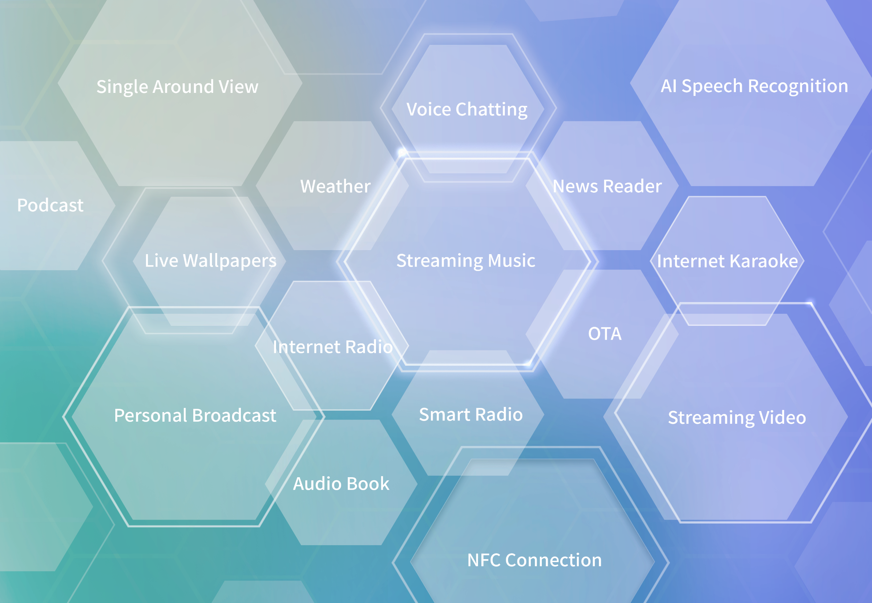
감사합니다
㈜투비원솔루션즈
Notes:
진심으로 부탁드립니다.
여러분들이 도와 주신다면 수출기업으로 확실히 우뚝 서겠습니다.
감사합니다.

